Slide 1
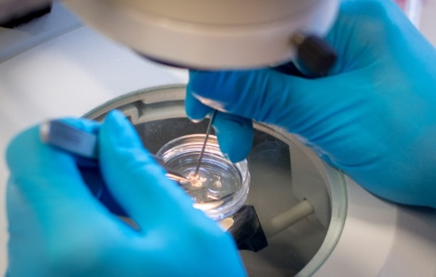
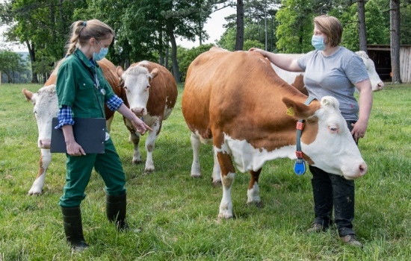
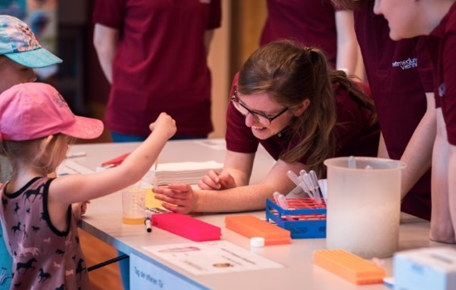

Projektportfolio LV-Vorhaben 2025-2027
4. Quartal 2025 – Basis für LV-Monitoring
Vorname Nachname
Universitäre Entwicklung und Steuerung
Veterinärmedizinische Universität Wien
März 2026
Fotos: Stephanie Scholz/Vetmeduni,
Michael Bernkopf/Vetmeduni,
Thomas Suchanek/Vetmeduni, Niko Havranek/Vetmeduni

Slide 2

Agenda
Anmerkungen zum Portfolio
LV-Vorhaben Portfolioübersicht
Statusberichte

Slide 3
Anmerkungen
Seit dem letzten Berichtstermin neu abgeschlossen:
…
…
…

Slide 4
Anmerkungen
Angabe relevanter Informationen aus den Statusberichten, offener Fragestellungen, besonderen Risiken etc.
z.B. Begrenzte Aussagekraft der SAP Zahlen
Projektauftrag noch offen/offene Fragestellungen:
…
…

Slide 9
Notes:
Anmerkung: Abgebrochene scheinen aktuell nicht auf, da kein Start-/Enddatum angegeben ist

Slide 11
Statusberichte (Auszug)
4. Quartal 2025
Sabrina Laboureix
Universitäre Entwicklung und Steuerung
Veterinärmedizinische Universität Wien
März 2026
Fotos: Stephanie Scholz/Vetmeduni,
Michael Bernkopf/Vetmeduni,
Thomas Suchanek/Vetmeduni, Niko Havranek/Vetmeduni
Notes:
Beigefügt sind alle Statusberichte, die mit roter oder gelber Ampel berichtet wurden. Zudem ist eine Auswahl an Statusberichten mit relevanten Anmerkungen zu Risiko oder Entscheidungsbedarf angehängt.
Die vollständige Sammlung aller Statusberichte ist im Veteasy abgelegt.

Slide 14
Danke für die Aufmerksamkeit!
Vorname Nachname
Stabsstelle Universitäre Entwicklung und Steuerung
Veterinärmedizinische Universität Wien
Kontakt
Fotos: Stephanie Scholz/Vetmeduni,
Michael Bernkopf/Vetmeduni,
Thomas Suchanek/Vetmeduni, Niko Havranek/Vetmeduni

